Slide 1
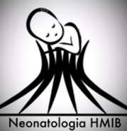



Avaliação dos principais parâmetros clínicos antes e depois da hemorragia intraventricular em bebês muito prematuros.
Assessing key clinical parameters before and after intraventricular hemorrhage in very preterm infants.
Lampe R, Rieger-Fackeldey E, Sidorenko I, Turova V, Botkin N, Eckardt L, Alves-Pinto A, Kovtanyuk A, Schündeln M, Felderhoff-Müser UEur J Pediatr. 2020 Jun;179(6):929-937. doi: 10.1007/s00431-020-03585-9. Epub 2020 Jan 28.PMID: 31993776 Free PMC article. Artigo Livre!
Apresentação:Antonio Thiago de Souza Coelho e Marcus Vinícius Batista Machado
Coordenação: Nathalia Bardal, Paulo R. Margotto
Brasília, 19 de setembro de 2020
www.paulomargotto.com.br

Slide 2
O que é conhecido
A origem da hemorragia intraventricular é multifatorial, mas a pressão arterial média, a pressão parcial de dióxido de carbono e o fluxo sanguíneo cerebral são reconhecidos como os parâmetros mais importantes.
Em bebês prematuros, os mecanismos de autorregulação ainda estão subdesenvolvidos e não podem compensar as flutuações do fluxo sanguíneo cerebral.

Slide 3
Introdução
A hemorragia cerebral intraventricular (HIV) é a causa mais frequente de dano cerebral em bebês prematuros [1, 2].
Leva freqüentemente a distúrbios do neurodesenvolvimento.
A hemorragia cerebral pré-termo é considerada uma das causas subjacentes de paralisia cerebral [3–5].
HIV ocorre com uma frequência de 20-25% [1, 2] em bebês nascidos prematuros com idade gestacional (IG) <32 semanas e/ou peso ao nascer (PN) <1500 g.
Ocorre mais frequentemente na matriz germinativa subependimária [6, 7], estrutura neuroepitelial altamente vascularizada com vasos frágeis, que permanece no cérebro em desenvolvimento até o 30ª semana de gestação.
Notes:
3

Slide 4
Introdução
Os vasos da matriz germinativa têm um diâmetro maior do que no córtex e, portanto, um maior tensão da parede e, consequentemente, são susceptíveis de ruptura levando a hemorragia cerebral.
A origem da HIV é multifatorial [3], mas a pressão arterial, pressão parcial de dióxido de carbono arterial e fluxo sanguíneo cerebral são reconhecidos [8–10] como os parâmetros mais importantes.
No cérebro maduro, a autorregulação cerebrovascular garante um fluxo sanguíneo cerebral estável (FSC), mesmo após flutuações na pressão arterial [11].
Em bebês prematuros, no entanto, os mecanismos de autorregulação ainda estão subdesenvolvidos e não pode compensar essas flutuações [10, 12].
A ruptura de vasos da matriz germinativa frágil pode ser desencadeada por isquemia ou hiperperfusão [8, 9].
Notes:
4

Slide 5
Introdução
Apesar de várias técnicas não invasivas para medir o FSC, como ultrassom Doppler transcraniano [13, 14] e espectroscopia de infravermelho [15], nenhuma destas técnicas são usadas como procedimentos clínicos de rotina.
A avaliação quantitativa do FSC parece ser uma abordagem promissora no cuidado de rotina de bebês prematuros.
Quando parâmetros clínicos e dados relevantes, como, idade gestacional, peso ao nascer, pressão parcial de dióxido de (pCO2) e pressão arterial média (PAM), são alimentados no modelo, o FSC pode ser calculado imediatamente e analisado.
Notes:
5

Slide 6
Introdução
Apesar de numerosos estudos sobre o desenvolvimento de HIV, o foco da pesquisa não foi a evolução de parâmetros relevantes, como pCO2, PAM e FSC, antes e após a HIV.
Tal análise pode, no entanto, revelar até que ponto alguns parâmetros podem indicar uma hemorragia em desenvolvimento.
No trabalho atual, pCO2 e PAM foram obtidos retrospectivamente de prontuários clínicos padrão de 254 bebês muito prematuros.
Valores do FSC foram estimados através de um modelo matemático recentemente desenvolvido pelos autores para o cálculo do CBF [16–18].
Como as condições iniciais foram semelhantes, a evolução dos parâmetros no grupo de lactentes com HIV foi comparada com os obtidos de um grupo de prematuros HIV.
Notes:
6

Slide 7
Materiais e Métodos
O estudo foi aprovado pelo comitê de ética da Escola de Medicina Klinikum rechts der Isar, Universidade Técnica de Munique (Ref. 364/15), e comitê de ética da Universidade Hospital de Essen, Universidade Duisburg-Essen (Ref. 16-7284-BO).
Nenhum consentimento por escrito do paciente foi necessário para o estudo retrospectivo .
O relatório não contém nenhuma informação pessoal que possa levar a identificação do paciente;
Todos os dados analisados ​​foram coletados como parte do diagnóstico e tratamento de rotina;
O atendimento médico não foi estabelecido para fins de pesquisa, mas foi o parte do procedimento clínico padrão;
Todos os pacientes foram diagnosticados e tratados de acordo com as diretrizes e acordos nacionais.
Notes:
7

Slide 8
Materiais e Métodos
Os dados clínicos foram coletados de 254 bebês prematuros, que nasceram e foram tratadas em unidades de terapia intensiva neonatal de dois hospitais universitários diferentes Universidade Técnica de Munique, Faculdade de Medicina,Klinikum rechts der Isar, e University Duisburg-Essen, Hospital Universitário de Essen).
Os dados coletados retrospectivamente cobriu um período de 11 anos (2006–2016) em ambos os hospitais.
Em ambos os centros clínicos, HIV foi diagnosticado ecografia cerebral realizado rotineiramente nos dias 1, 3, 7 e 14 de vida e com mais frequência (até diariamente) em caso de discrepâncias ou suspeita de hemorragia.
Os exames foram realizados e classificados por neonatologistas experientes.
Graus mais elevados de HIV correspondem a hemorragias mais graves de acordo com a classificação de Papile [19].
Não houve critérios de exclusão durante a coleção de dados : todos os pacientes com HIV nascidos no período de006 a 2016 foram incluídos.
Dependendo do diagnóstico de HIV, bebês foram incluídos no grupo de controle (sem HIV) ou grupo afetado (com HIV).
Notes:
8

Slide 9
Materiais e Métodos
Os registros de PAM e pCO2 foram recuperados de dados clínicos de rotina coletados durante os primeiros 10 dias de vida no controle grupo, e por até 7 dias antes da hemorragia e 3 dias depois da hemorragia no grupo afetado.
A fim de aumentar a análise estatística do estudo, gasometria arterial e gasometria venosa foram considerados. Não houve distinção entre dois métodos de medição porque uma forte correlação entre pCO2 arterial e venoso (r = 0,96, p <0,0001) [20].
Embora PAM e pCO2 foram medidos em momentos e intervalos diferentes, apenas registros coincidentes de PAM e pCO2 foram incluídos na análise.
Notes:
9

Slide 10
Materiais e Métodos
Para cada registro clínico de PAM e pCO2, o valor do FSC foi calculado usando um modelo matemático ajustado para o cérebro imaturo de bebês prematuros [17, 18] a partir de um modelo previamente proposto para o cérebro adulto [16].
No modelo, o sistema vascular é dividido em 19 níveis (9 arterial, 9 venoso e 1 compartimento capilar) de acordo com as características morfológicas dos vasos.
A presença da matriz germinativa é simulada de acordo com IG.
FSC é derivado da lei de Kirchhoff, na qual a resistência total de toda a rede de vasos cerebrais é calculada como a soma das resistências de cada compartimento.
O volume do fluxo sanguíneo depende da pressão de perfusão e resistência do vaso, que por sua vez é influenciada pela densidade e morfologia da rede de vasos e das características do sangue.
O diâmetro dos vasos em relação ao pCO2 é contabilizado nas simulações por um mecanismo que permite a dilatação ou constrição dos vasos sanguíneos dependendo do valor pCO2.
A simulação da resposta miogênica a flutuações na PAM é baseada em ajustes dos dados clínicos coletados dos bebês prematuros [18].
Notes:
10

Slide 11
Materiais e Métodos
Para cada registro clínico de PAM e pCO2, o valor do FSC foi calculado usando um modelo matemático ajustado para o cérebro imaturo de bebês prematuros [17, 18] a partir de um modelo previamente proposto para o cérebro adulto [16].
No modelo, o sistema vascular é dividido em 19 níveis (9 arterial, 9 venoso e 1 compartimento capilar) de acordo com as características morfológicas dos vasos.
A presença da matriz germinativa é simulada de acordo com IG.
FSC é derivado da lei de Kirchhoff, na qual a resistência total de toda a rede de vasos cerebrais é calculada como a soma das resistências de cada compartimento.
O volume do fluxo sanguíneo depende da pressão de perfusão e resistência do vaso, que por sua vez é influenciada pela densidade e morfologia da rede de vasos e das características do sangue.
O diâmetro dos vasos em relação ao pCO2 é contabilizado nas simulações por um mecanismo que permite a dilatação ou constrição dos vasos sanguíneos dependendo do valor pCO2.
A simulação da resposta miogênica a flutuações na PAM é baseada em ajustes dos dados clínicos coletados dos bebês prematuros [18].
Notes:
11

Slide 12
Resultados
A coorte foi composta por 254 recém-nascidos muito prematuros com IG entre 23 e 30 semanas de gestação (26,5 ± 2,1) e PN entre 335 e 1580 g (864,1 ± 279,1 g).
Um total de 136 os pacientes foram diagnosticados com HIV grau I-IV (grupo afetado), e 118 pacientes não tinham HIV (grupo controle).
O grupo controle foi pareado com o grupo afetado para IG e peso corporal médio.

Slide 13
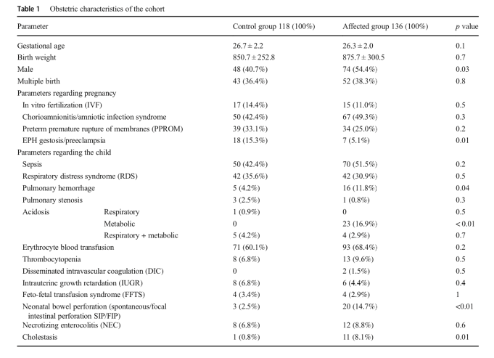
Resultados
As Tabelas 1 e 2 contêm informações sobre as características obstétricas, o dia do diagnóstico de HIV e o grau de HIV.

Slide 14
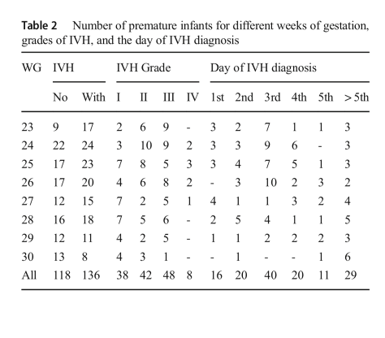
Resultados

Slide 15
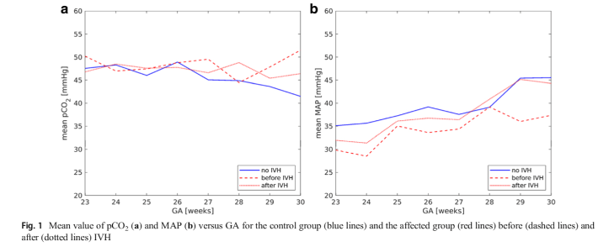
Resultados
A Figura 1 mostra a dependência de pCO2 e PAM em IG tanto para o controle quanto para o grupo afetado antes e após o diagnóstico de HIV.

Slide 16
Resultados
Nenhuma correlação entre IG e pCO2 arterial foi encontrada.
O valor médio de pCO2 arterial no grupo afetado foi significativamente maior do que nos controles antes (p <0,01) e após (p = 0,01) HIV (Fig. 1a e Tabela 3).

Slide 17
Resultados
Definindo para cada idade gestacional, o limiar superior de pCO2máx como o valor médio + desvio padrão do grupo controle (Fig. 3a), pudemos observar (Fig. 4a) que para todas as idades gestacionais, o percentual de registros de pCO2 ultrapassando o limite superior.
O pCO2max é maior no grupo afetado.

Slide 18
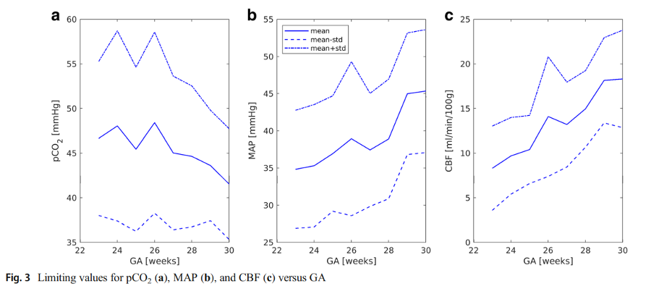

Slide 19
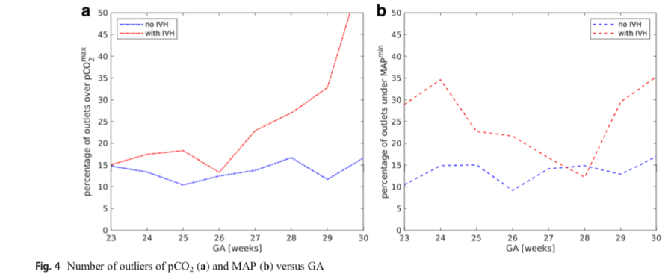

Slide 20
Resultados
A PAM aumentou com o aumento da IG tanto no grupo controle como no grupo afetado (os coeficientes de correlação de Pearson são 0,34 e 0,43, respectivamente, p <0,01 em ambos os casos). Antes da HIV (Fig. 1b e Tabela 3), o valor médio da PAM no grupo afetado foi significativamente menor (p <0,01) do que no grupo controle.
Após a HIV (Fig. 1b e Tabela 3), para o grupo afetado com IG de 23-30 semanas, os valores médios da PAM aumentaram, mas permaneceram menores do que no grupo controle.

Slide 21
Resultados
Para IG de 23-26 semanas, essa diferença foi significativa (controles 36,8 ± 8,9, afetados 34,0 ± 8,3, p <0,01), enquanto para IG de 27-30 semanas, os valores médios foram estatisticamente iguais (controles 40,5 ± 8,6, afetados 40,6 ± 8,8, p = 0,7).
O papel dos pontos de corte é visto no gráfico de caixa (Fig. 2b). Para a idade gestacional antes de 27 semanas, valores muito altos e muito baixos foram observados para o grupo afetado.
A porcentagem de registros de PAM inferior ao limiar inferior de PAMmin (Fig. 3b), definida como a média menos o desvio padrão do grupo controle, foi maior para o grupo afetado (Fg. 4b).

Slide 22
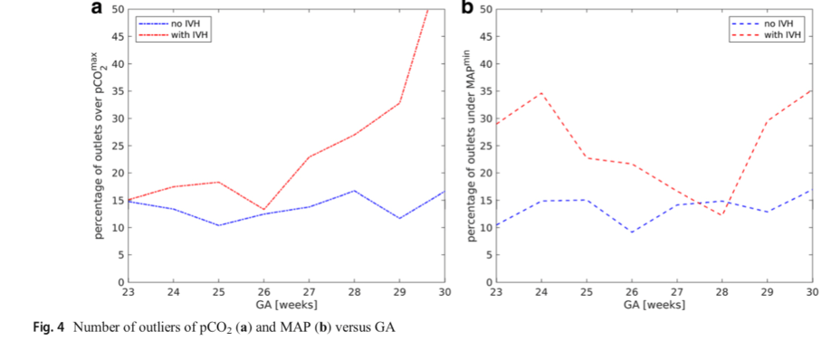

Slide 23
Resultados
Os valores médios do FSC, derivados por meio de modelagem matemática, aumentaram com a IG (Fig. 5a) tanto no controle quanto no grupo afetado (os coeficientes de correlação de Pearson são 0,6 e 0,5, respectivamente, p <0,01 em ambos os casos).
Nenhuma correlação entre o FSC e o grau HIV foi detectada. Os valores médios de FSC antes e depois da HIV no grupo afetado foram semelhantes aos do grupo controle (Tabela 3), mas os valores extremos de FSC ocorreram com mais frequência no grupo afetado.

Slide 24
Resultados
A Figura 5b mostra a dependência da média absoluta do desvio do fluxo sanguíneo (MADCBF na idade gestacional para os grupos controle e afetados antes e após a HIV.
A MADCBF no grupo afetado antes e após a HIV foi significativamente maior (p <0,01 em ambos os casos) do que no grupo controle (Tabela 3).

Slide 25
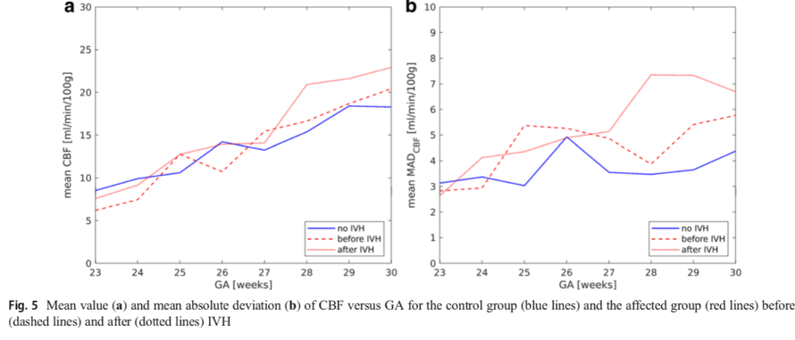

Slide 26
A porcentagem de valores de FSC acima do FSCmáx (Fig. 6a) ou abaixo de FSCmin (Fig. 6b) foi maior no grupo afetado.
Os valores de limiar FSCmax e FSCmin foram avaliados a partir do grupo controle como valor médio ± desvio padrão (Fig. 3c).

Slide 27
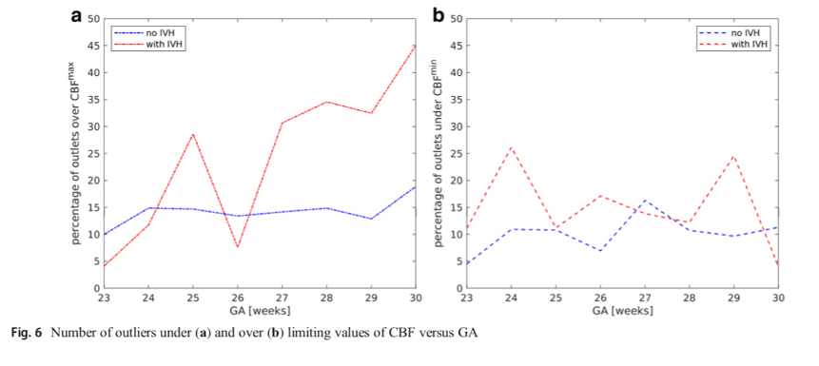

Slide 28
Discussão
A HIV continua sendo uma das principais causas de lesão cerebral significativa em bebês muito prematuros, apesar do progresso nos cuidados obstétricos e neonatais intensivos.
Por comparação das características médicas do grupo HIV afetado antes do diagnóstico com os controles, os fatores de risco para HIV podem ser identificados.
O presente estudo teve como objetivo avaliar as mudanças nos três parâmetros clínicos mais importantes [9], antes e após a HIV, em comparação com os valores de referência do grupo controle não afetado.

Slide 29
Discussão
Enquanto os valores de pCO2 e PAM foram obtidos de registros clínicos, os valores de FSC foram calculados por modelagem matemática [17, 18]. Esta é uma abordagem nova na investigação do desenvolvimento de HIV em bebês muito prematuros.
O estudo baseou-se nos prontuários clínicos de 254 lactentes com idade gestacional entre 23 e 30 Semanas.

Slide 30
Discussão
O grupo controle foi pareado com o grupo afetado para IG e peso corporal médio. Foi extremamente difícil equiparar os pacientes com 23 semanas, porque quase todos os prematuros dessa idade gestacional tinham HIV.
No entanto, os autores acreditam que a diferença no número de pacientes com e sem HIV não afetou os resultados do estudo porque todas as conclusões foram baseadas em valores médios e relativos (em porcentagem).

Slide 31
Discussão
Em comparação com o grupo controle, maiores valores de pCO2 foram observados no grupo afetado antes e após a HIV. Isso é consistente com o potencial da hipercapnia para induzir a IVH [21, 22], porque a hipercapnia produz vasodilatação e leva a um aumento do FSC [20].
Para cada idade gestacional, o limite superior crítico pCO2max foi avaliado a partir do grupo de controle como uma média valor +desvio padrão.
A porcentagem de valores de pCO2 excedendo pCO2max foi maior no grupo afetado do que no grupo controle.

Slide 32
Discussão
Esses valores críticos superiores podem ser propostos como limites acima dos quais a probabilidade de HIV aumentados.
Antes da HIV, os valores médios da PAM eram significativamente menores do que os do grupo controle.
Da mesma forma, após a HIV, a PAM no grupo afetado foi significativamente menor do que no grupo controle, mas apenas para prematuros extremos com IG de 23–26 semanas.

Slide 33
Discussão
Nossos presentes resultados foram consistentes com observações anteriores de Al-Aweel et al. [23] feito para bebês de 26-28 WG, indicando uma estreita relação entre HIV neonatal e hipotensão arterial, que foi determinada usando os padrões de Versmold et al. [23, 24].
De acordo com Bada et al. [25], neonatos com HIV grau II-IV também mostraram PAM arterial significativamente menor em comparação com crianças sem HIV ou com HIV grau I. Isso também apoia nossa pesquisa.

Slide 34
Discussão
Não há consenso quanto à pressão arterial normal em neonatos prematuros [26–28]; entretanto, alguns estudos indicam que o mecanismo neuroprotetor de autorregulação é perdido abaixo da PAM de 30 mmHg [26].
Por exemplo, bebês que desenvolveram HIV grave demonstraram ter PAM substancialmente mais instável e, portanto, passaram muito mais tempo com valores extremos de PAM (<23 mmHg ou> 46 mmHg) em comparação com aqueles sem IVH grave [27] .

Slide 35
Discussão
A mesma tendência foi observada nesse estudo. Por causa da correlação detectada entre PAM e IG, os valores dos limiares no presente estudo, como em [27, 28], não foram fixos, mas sim avaliados no grupo controle para cada semana gestacional.
A porcentagem de valores extremos de MAP foi maior no grupo afetado do que no grupo controle. Esse resultado está de acordo com os achados experimentais de da Costa et al. [28], que estabeleceram que os desvios abaixo da PAM ideal eram maiores no grupo HIV em comparação com aqueles sem HIV.

Slide 36
Discussão
Os resultados apresentados aqui mostram que os valores médios calculados de FSC no grupo afetado foram semelhantes aos dos bebês controle do mesmo idade gestacional .
Além disso, para ambos os grupos, os valores médios do FSC aumentaram com o Idade gestacional. No entanto, desvios médios significativamente maiores no FSC antes e depois da HIV foram observados nos neonatos do grupo afetado em comparação com o grupo controle. Além disso, a porcentagem de valores extremos também foi maior no grupo afetado do que no controle.

Slide 37
Discussão
Para avaliar esses valores extremos, os limites foram calculados usando os valores do FSC do grupo de controle.
Os limites do limiar aumentaram com o Idade gestacional.
Sugerimos que esses limites sejam usados para monitoramento de rotina da probabilidade de HIV.

Slide 38
Discussão
As seguintes limitações devem ser mencionadas.
Todos os dados clínicos foram coletados retrospectivamente e, portanto, o número de gravações foi diferente para cada criança.
Além disso, a aferição dos gases sanguíneos foi realizada de acordo com a rotina clínica, que rendeu registros pontuais e não contínuos.
Isso significa que pode ter havido variações no valores de parâmetro que não foram considerados aqui.

Slide 39
Discussão
Além disso, ter considerado apenas as medidas para as quais os registros coincidentes de pCO2 e PAM estão disponíveis também reduziu o número de medidas disponíveis para análise.
Outra limitação é que o momento preciso da hemorragia não era conhecido exatamente, porque a ultrassonografia craniana padrão não era realizada rotineiramente todos os dias.
Por fim, apenas três parâmetros clínicos, embora os mais importantes [9], foram analisados em nossa pesquisa. A origem da HIV, entretanto, é multifatorial [3] e outras condições médicas também podem desempenhar um papel. No entanto, as principais conclusões do presente estudo podem ser úteis para melhor predizer a HIV e sua evolução.

Slide 40
Conclusão
Os valores médios de pCO2 e PAM medidos clinicamente, bem como o desvio absoluto médio do FSC calculado numericamente, em neonatos prematuros que desenvolveram HIV mostraram uma diferença estatisticamente significativa nos valores correspondentes em neonatos prematuros sem HIV.
As características típicas dos bebês com diagnóstico de HIV foram hipercapnia (aumento da pCO2), hipotensão (diminuição da PAM) e FSC altamente flutuante.

Slide 41
Conclusão
Cada uma dessas condições pode levar à lesão dos vasos frágeis da matriz germinativa e, portanto, à origem da HIV.
Conforme mostrado aqui pela quantificação do FSC, pesquisas futuras sobre os processos que levam à HIV podem se beneficiar da modelagem matemática das condições estruturais e metabólicas no cérebro imaturo.

Slide 42
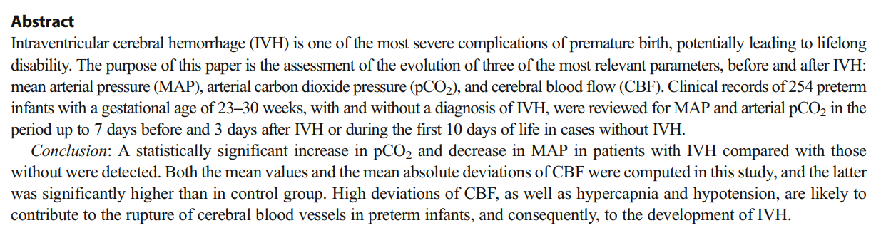

Slide 43
Referências Bibliográficas
Ballabh P (2010) Intraventricular hemorrhage in premature infants:mechanism of disease. Pediatr Res 67(1):1–8
Christian EA, Jin DL, Attenello F, Wen T, Cen S, Mack WJ, Krieger MD, McComb JG (2016) Trends in hospitalization of preterm infants with intraventricular hemorrhage and hydrocephalus in theUnited States. J Neurosurg Pediatr 17(3):260–269
Roberts JC, Javed MJ, Hocker JR, Wang H, Tarantino MD (2018) Risk factors associated with intraventricular hemorrhage in extremely premature neonates. Blood Coagul Fibrinolysis 29(1):25–29
Bolisetty S, Dhawan A, Abdel-Latif M, Bajuk B, Stack J, Lui K (2014) Intraventricular hemorrhage and neurodevelopmental outcomes in extreme preterm infants. Pediatrics. 133(1):55–62
Bax M, Goldstein M, Rosenbaum P, Leviton A, Paneth N, Dan B, Jacobson B, Damiano D (2005) Proposed definition and classification of cerebral palsy. Developmental Medicine & Child Neurology 47(8):571–576
Hambleton G, Wigglesworth J (1976) Origin of intraventricular haemorrhage in the preterm infant. Arch of Dis Child 51(9):651–659

Slide 44
Referências Bibliográficas
7. Kinoshita Y, Okudera T, Tsuru E, Yokota A (2001) Volumetric analysis of the germinal matrix and lateral ventricles performed using MR images of postmortem fetuses. AJNR Am J Neuroradiol 22(2):382–388
Rhee CJ, Fraser CD III, Kibler K, Easley RB, Andropoulos DB, Czosnyka M et al (2014) The ontogeny of cerebrovascular pressure autoregulation in premature infants. J Perinatol 34(12):926–931
Greisen G (2009) To autoregulate or not to autoregulate - that is no longer the question. In Semin Pediatr Neurol 16(4):207–215
Lou HC, Lassen NA, Friis-Hansen B (1979) Impaired autoregulation of cerebral blood flow in the distressed newborn infant. J Pediatr 94(1):118–121
Paulson O, Strandgaard S, Edvinsson L (1990) Cerebral autoregulation. Cerebrovasc Brain Metab Rev 2(2):161–192
van de Bor M, Walther FJ (1991) Cerebral blood flow velocity regulation in preterm infants. Biol Neonate 59(6):329–335
D’Andrea A, Conte M, Scarafile R, Riegler L, Cocchia R, Pezzullo E et al (2016) Transcranial Doppler ultrasound: physical principles and principal applications in neurocritical care unit. J Cardiovasc Echogr 26(2):28–41

Slide 45
Referências Bibliográficas
14. Romagnoli C, Giannantonio C, De Carolis MP, Gallini F, Zecca E, Papacci P (2006) Neonatal color Doppler US study: normal values of cerebral blood flow velocities in preterm infants in the first month of life. Ultrasound Med Biol 32(3):321–331
Wyatt J, Cope M, Delpy D, Richardson CE, Edwards AD, Wray S, Reynolds EO (1990) Quantitation of cerebral blood volume in human infants by near-infrared spectroscopy. J Applied Physiol 68(3): 1086–1091
Piechnik SK, Chiarelli PA, Jezzard P (2008) Modelling vascular reactivity to investigate the basis of the relationship between cerebral blood volume and flow under CO2 manipulation. Neuroimage. 39(1):107–118
Lampe R, Botkin N, Turova V, Blumenstein T, Alves-Pinto A (2014) Mathematical modelling of cerebral blood circulation and cerebral autoregulation: towards preventing intracranial hemorrhages in preterm newborns. Comput Math Methods Med 13: 965275
Sidorenko I, Turova V, Botkin N, Eckardt L, Alves-Pinto A, Felderhoff-Müser U et al (2018) Modeling cerebral blood flow dependence on carbon dioxide and mean arterial blood pressure in the immature brain with accounting for the germinal matrix. Front Neurol 9:812

Slide 46
Referências Bibliográficas
19. Papile L-A, Burstein J, Burstein R, Koffler H (1978) Incidence and evolution of
subependymal and intraventricular hemorrhage: a study of infants with birth
weights less than 1,500 gm. J Pediatr 92(4):529–534
20. Harrison A, Lynch J, Dean J, Witte M (1997) Comparison of simultaneously obtained
arterial and capillary blood gases in pediatric intensive care unit patients. Crit Care
Med 25(11):1904–1908
21. Kaiser JR, Gauss CH, Williams DK (2005) The effects of hypercapnia on cerebral
autoregulation in ventilated very low birth weight infants. Pediatr Res 58(5):931-
935
22. Vela-Huerta M, Amador-Licona M, Medina-Ovando N, AldanaValenzuela C (2009)
Factors associated with early severe intraventricular haemorrhage in very low birth
weight infants. Neuropediatrics. 40(5):224–227
23. Al-Aweel I, Pursley DM, Rubin LP, Shah B, Weisberger S, Richardson DK (2001) Variations
in prevalence of hypotension, hypertension, and vasopressor use in NICUs. J Perinatol
21(5): 272–278
24. Versmold H, Kitterman J, Phibbs R, Gregory G, Tooley W (1981) Aortic blood pressure
during the first 12 hours of life in infants with birth weight 610 to 4,200 grams. Pediatrics 67:607– 613

Slide 47
Referências Bibliográficas
25. Bada HS, Korones SB, Perry EH, Arheart KL, Ray JD, Pourcyrous M, et al (1990) Mean arterial blood pressure changes in premature infants and those at risk for
intraventricular hemorrhage. J Pediatr 117(4):607–614
26. Peter DS, Gandy C, Hoffman SB (2017) Hypotension and adverse outcomes in
prematurity: comparing definitions. Neonatology. 111(3):228–233
27. Vesoulis ZA, Flower AA, Zanelli S, Rambhia A, Abubakar M, Whitehead HV et al (2019). Blood pressure extremes and severe IVH in preterm infants. Pediatr Res:1–5
28. da Costa CS, Czosnyka M, Smielewski P, Austin T (2018) Optimal mean arterial blood pressure in extremely preterm infants within the first 24 hours of life. J Pediatr 203:242–248

Slide 48
O que há de novo
A simulação numérica do fluxo sanguíneo cerebral (FSC) mostra-se uma abordagem promissora que pode ser útil no cuidado de bebês prematuros.
Os valores médios do FSC antes e depois da hemorragia intraventricular no grupo afetado foram semelhantes aos do grupo de controle, mas os desvios absolutos médios do FSC no grupo afetado antes e depois da hemorragia intraventricular foram significativamente maiores do que no grupo de controle

Slide 49
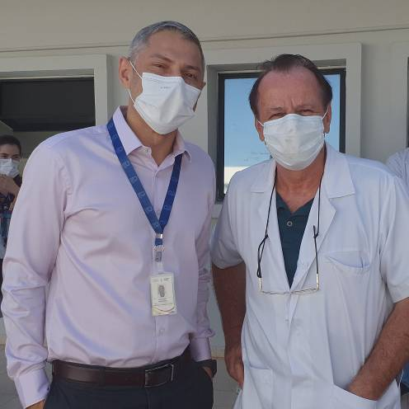
Nota do Editor da página neonatal www.paulomargotto.com.br, Dr. Paulo R. Margotto. Consultem também! Aqui e Agora! Estudando Juntos!
pmargotto@gmail.com
Drs. Neulânio e Paulo R. Margotto

Slide 50
O PAPEL DO CO2 NA HEMORRAGIA INTRAVENTRICULAR DO PRÉ-TERMO

Slide 51

MUDANÇAS NA CIRCULAÇÃO E HEMORRAGIA INTRACRANIANA
Shahab Noori (EUA).
22⁰ Congresso Brasileiro de Perinatologia, 19 a 22 de novembro de 2014, Brasília.
Realizado por Paulo R. Margotto
2014
A Conferência baseia-se em dois grandes estudos realizados por Noori et al, publicados em 2014, quando evidenciou o baixo fluxo sanguíneo cerebral nos pré-termos ao nascer com aumento nos primeiros 3 dias de vida, mostrando o ciclo da isquemia-reperfusão no desencadeamento da hemorragia intraventricular nos pré-termos.
Estes achados já foram citados por Laura Ment (1982) e Martin Kluckow (2000) (consultem os links). O segundo estudo realizado por Noori et al mostrou que o aumento dos níveis de CO2, coincidindo com a fase de reperfusão sistêmica e cerebral pode também ter aumentado a reperfusão cerebral nos pacientes que subsequentemente desenvolveram HP/HIV (o CO2 é o mais potente regulador do fluxo sanguíneo cerebral - FSC) e, aumentando a severidade da hipercapnia, associa-se com progressiva atenuação da autorregulação do FSC e hemorragia peri/intraventricular.

Slide 52
Interessante que a partir do 2o- 3o dia é que a vascutura cerebral do recém-nascido pré-termo exibe a reatividade esperada a PaCO2 acima do limiar de 51-53 mmHg.
A PaCO2 ELEVADA pode até ser protetora para os pulmões, no entanto é necessário encontrar um equilíbrio.
Como vimos há um ponto de inflexão de 52mmHg.
Abaixo de 52, sem correlação alguma com FSC, mas acima deste nível, há uma correlação muito forte com o FSC (50% da variabilidade do FSC pode ser explicada pelas mudanças na PaCO2).
O aumento do FSC associado ao aumento da PaCO2 pode aumentar o risco da lesão cerebral nos recém-nascidos muito prematuros durante o período pós-natal imediato.

Slide 53
Muitas vezes selecionamos um órgão predileto e tudo fazemos para protegê-lo.
Temos que pensar o que acontece com os outros órgãos. O que é bom para um órgão não é bom para outro. Não podemos querer ser Deus e nem ter uma função de placenta, mas temos que encontrar um ponto de equilíbrio. Fornecer um meio adequado, focalizando um órgão mais vulnerável naquele momento.
O risco de HIV é muito elevado nos primeiros dias. Segundo Volpe, 1981, 90% dos casos de hemorragia intraventricular ocorrem nos primeiros 3-4 dias de vida, com idade média de 38 horas.
Para estes RN seria sábio evitar que o PaCO2 não ultrapasse 52 mmg Hg nos primeiros 3-4 dias de vida.

Slide 54

Manuseio da PaCO2 na UTI Neonatal
Paulo R. Margotto.
2018
Quanto à Hipercapnia Permissiva não tem sido provada ser uma terapia benéfica para os bebês ventilados. Não se conhece altos níveis seguros de PaCO2 (comparando níveis de 55-65 mmHg com 40-50mmHg, houve maior mortalidade-DBP e pior neurodesenvolvimento com níveis mais altos).
Altos níveis de PaCO2 não melhorou a inflamação pulmonar.
Níveis elevados de PaCO2 prejudicaram significativamente a microcirculação periférica em prematuros, como mostrado por uma diminuição da densidade funcional dos vasos, presumivelmente secundária à vasoconstrição periférica.
No entanto Hipercapnia leve (45-55 mmHg) parece ser segura.

Slide 55
Tão ruim quanto à hipercapnia são as flutuações abruptas da PaCO2 na primeira semana de vida nos pré-termo, assim como a hipocapnia (risco de hemorragia intracraniana, leucomalácia periventricular, aumenta a resistência das vias aéreas, broncoespasmo, piora da complacência pulmonar, injúria parenquimatosa pulmonar e depleção de corpos lamelares, atenua a vasoconstrição pulmonar hipóxica piorando o shunt intrapulmonar)

Slide 56
A hipocapnia agrava lesões cerebrais nos bebês ventilados durante a hipotermia terapêutica. Assim, nos bebês em hipotermia terapêutica ventilados, realizar controle rigoroso dos gases sanguíneos, ajustando rigorosamente os níveis de PaC02 (lembramos de corrigir o pH e PaCO2 durante a hipotermia terapêutica (33°C): pH se elevara a 7.5 e PaCO2 baixa para 34 mmHg)

Slide 57
A segura e a ótima variabilidade da PaCO2 na definição da hipercapnia permissiva são desconhecidas no momento atual.
À luz das evidências parece-nos prudente aceitarmos para os bebês de muito baixo peso uma PaCO2 no máximo de 55mmHg com pH>7,20 (nos primeiros 3-4 dias, 50 mmHg), mantendo um limiar inferior de 45 mmHg. A freqüente monitorização da PaCO2 pode ser importante e que variações bruscas devem ser evitadas em RN de muito baixo peso, principalmente nos primeiros 3-4 dias de vida.
Não se admite ventilar estes bebês prematuros realizando estes controles com longos intervalos, como 12-24 horas!!!!

Slide 58
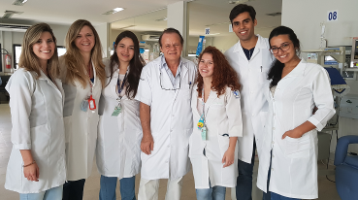
Influência do controle da PaCO2 nos resultados clínicos e de neurodesenvolvimento em bebês de extremo baixo peso ao nascer
2018
Influence of PCO2 Control on Clinical and Neurodevelopmental Outcomes of Extremely Low Birth Weight Infants.Thome UH, Dreyhaupt J, Genzel-Boroviczeny O, Bohnhorst B, Schmid M, Fuchs H et al. PHELBI Study Group.Neonatology. 2018;113(3):221-230. doi: 10.1159/000485828.Epub 2018 Jan 4.PMID: 29298438.Similar articles
Apresentação: Bruna Gomes, Brunna Garotti, Esther Agnes e
Júlia de Andrade
Coordenação: Paulo R. Margotto

Slide 59
O estudo procurou determinar se a PaCO2 nas primeiras 2 semanas de vida pode influenciar a saúde a curto e longo prazo nos prematuros extremos (23-28 semanas;400g a 1000g em ventilação mecânica nas primeiras 24 horas de vida).
A hipótese é que diferentes trajetórias de PaCO2 podem estar associadas a diferentes taxas e resultados diversos.
Os bebês foram divididos em 3 grupos de acôrdo com a média de PaCO2 (43 mmHg, 50 mmHg e 60 mmHg, como hipocánicos, normocápnicos e hipercápnicos, respectivamente).

Slide 60
Os bebês hipercápnicos tiveram mortalidade e incidência de displasia broncopulmonar (DBP) moderada a severa significativamente mais elevada, apresentaram maior propensão a receber hidrocortisona pós-natal, maior CRIB e a desenvolver enterocolite necrosante, além de menor ganho ponderal e menores valores do escore MDI e mais propensos a ter um MDI <70 e paralisia cerebral pelo GMFCS escore (≥2).
Também apresentaram maior MAP x FiO2, indicando pior complacência pulmonar e aumento do espaço morto ventilatório e esta condição associou-se, na regressão logística, juntamente com o menor peso, a morte-DBP e morte-DBP-Hemorragia intraventricular.
A PaCO2 pode, assim, ser vista como um medidor da gravidade da doença pulmonar.

Slide 61
Ambos extremos da pressão parcial de dióxido de carbono e a magnitude da flutuação são associados com severa hemorragia intraventricular nos recém-nascidos pré-termos
Fabres J, Carlo WA, Phillips V, Howard G, Ambalavanan N.
Apresentação:Marília Higino de Carvalho.
Orientadora : Dra. Alessandra
2007
Both extremes of arterial carbon dioxide pressure and the magnitude of fluctuations in arterial carbon dioxide pressure are associated with severe intraventricular hemorrhage in preterm infants. Fabres J, Carlo WA, Phillips V, Howard G, Ambalavanan N. Pediatrics. 2007 Feb;119(2):299-305.Artigo Integral!
Devem ser evitados ambos os extremos (hipercapnia e hipocapnia).
Fabres J et al descreveram que ambos os extremos (hipercapnia e hipocapnia) e flutuações da PaCO2 são associadas com severa hemorragia intraventricular (os RN com hemorragia intraventricular tiveram maior PaCO2:72 versus 59 mmHg e menor PaCO2: 32 versus 37 mmHg), sendo prudente evitar tanto a hipercapnia como a hipocapnia no período de risco para a hemorragia intraventricular.
O estudo sugere que cuidados e freqüente monitorização da PaCO2 podem ser importantes, e que variações bruscas devem ser evitadas em RN de muito baixo peso.

Slide 62
2005
MANUSEIO DO pH E PaCO2 NA UTI
Judy Aschner (USA).
Vanderbilt Children’s Hospital, Vanderbilt University Medical Center. Nashville, TN.
4o Congresso Internacional de Neonatologia do Rio de Janeiro, 26 a 28 de agosto de 2005.
Realizado por Paulo R. Margotto
HIPOCAPNIA
Com a hipocapnia, ocorre a alcalose no líquor céfalo-raquidiano (LCR), constrição dos vasos sangüíneos cerebrais, com diminuição do fluxo sangüíneo cerebral e aumento da excitabilidade neuronal (há potencialização da atividade convulsiva, além do aumento da demanda de oxigênio e produção de aminoácidos excitatórios associados com convulsões). Com o tempo, o pH do LCR retorna ao normal e o fluxo sanguíneo cerebral gradualmente retorna ao normal A subsequente normalização da PaCO2 pode resultar em hiperemia cerebral, causando a lesão por reperfusão a regiões cerebrais previamente isquêmicas. A hipocapnia pode também diminuir o aporte de O2 e aumento do consumo de O2. No cérebro do RN pré-termo, pode ocasionar leucomalácia periventricular (lesão isquêmica) e hemorragia secundaria a reperfusão, principalmente nos RN com sepses (o abrupto término da hiperventilação resulta em hiperemia cerebral reativa que pode causar a hemorragia intracraniana nos recém-nascidos prematuros).
Nos RN pré-termos, a hipocapnia está associada a maior risco de leucomalácia periventricular

Slide 63
A hipocapnia aumenta a resistência das vias aéreas (devido a constricção da musculatura lisa brônquica), causa edema que vai piorar a complacência pulmonar, aumentando o trabalho da respiração (dispnéia), que leva a um ciclo vicioso.
Assim, a hipocapnia aumenta o broncoespasmo, a permeabilidade microvascular das vias aéreas, permeabilidade capilar pulmonar, injúria parenquimatosa, depleção dos corpos lamelares.
A hipocapnia diminui a complacência total do pulmão, provavelmente via efeito no surfactante pulmonar.
A hipocapnia alveolar atenua a vasoconstriçao pulmonar hipóxica, piorando o shunt intrapulmonar e a oxigenação sistêmica.

Slide 64
HIPOTENSÃO ARTERIAL NO RECÉM-NASCIDO PREMATURO EXTREMO

Slide 65
2005
HIPOTENSÃO PERMISSIVA
Keith Barrington (Canadá).
6º Simpósio Internacional de Neonatologia do Rio de Janeiro, 28 a 30 de agosto de 2008
Realizado por Paulo R. Margotto
Qual número vamos usar para manter a PA? Menos que a idade gestacional? No Canadá é a forma mais comum de se diagnosticar a hipotensão arterial: pressão arterial média menor que a idade gestacional (87,5% dos neonatologistas usam este critério). Da onde que esta informação vem? Vou-lhes dizer que esta informação vem de lugar nenhum. Não há dados que dão suporte a este critério. Vou ser muito direto. Há uma Associação Britânica de Perinatologia que fez um encontro há 15 anos atrás e apresentaram critérios auditados para todas as UTI, decidindo a partir do nada que uma pressão abaixo da idade gestacional deveria ser tratada.

Slide 66
Não havia dados para embasamento.Não sabiam como fazer para o tratamento destes bebês e então inventaram este critério (Development of audit measures and guidelines for good practice in the management of neonatal respiratory distress syndrome. Report of a Joint Working Group of the British Association of Perinatal Medicine and the Research Unit of the Royal College of Physicians.[No authors listed] Arch Dis Child. 1992. PMID: 1444567 Artigo Livre!.
O grande problema de se utilizar este critério para o tratamento da hipotensão: a PA não é a mesma no dia 1-2 e 3 (sabemos que a PA aumenta espontaneamente nos RN prematuros depois dos primeiros 3 dias de vida; assim, no dia 7, uma PA menor que a idade gestacional seria uma coisa completamente diferente em relação com 6 horas de vida). Os clínicos do Canadá informaram que combinam sinais clínicos (perfusão) com a PA menor que a idade gestacional para valoriza a hipotensão arterial.

Slide 67
HIPOTENSÃO E CHOQUE NO RECÉM-NASCIDO PRÉ-TERMO
Keith J Barrington.
Hypotension and shock in the preterm infant.Barrington KJ.Semin Fetal Neonatal Med. 2008 Feb;13(1):16-23. doi: 10.1016/j.siny.2007.09.002. Epub 2007 Oct 31.PMID: 17974512 Review
2008
Hipotensão permissiva
Muitos RN que estão hipotensos têm fluxo sanguíneo sistêmico normal, estão clinicamente bem perfundidos e podem ter um prognóstico em curto prazo bom, sem qualquer intervenção.
Não existe nenhuma justificativa na literatura para a prática comum de rotineiramente intervir com terapias potentes e potencialmente danosas, porque o RN tem PA < que sua idade gestacional.. Na UTI Neonatal do autor, a rotina é intervir apenas quando o RN apresentar sinais clínicos de má perfusão. De 98% dos RN prematuros, apenas 16% recebem tratamento.
Existe algum risco para hipotensão permissiva?
Vale lembrar que: PA baixa leva a uma vasodilatação cerebral máxima; com isso, é possível que flutuações na PA possam colocar a circulação cerebral em risco. Estudos prospectivos (Ensaios Randomizados e Controlados ) são essenciais para determinar se é ou não apropriada a intervenção em caso de hipotensão.

Slide 68
2008
HIPOTENSÃO PERMISSIVA – Ponto de Vista
Paulo R. Margotto.
Existe um certo abuso nas UTI Neonatais do uso de inotrópicos (há UTIS em que 98% dos RN são hipotensos!). Agora mesmo, aqui na UTI Neonatal do Hospital Planalto (Unimed-Brasília), tenho a informação que um meu prematuro (29 semanas) estável está com pressão arterial média de 26mmHg. Vou introduzir inotrópico? Lógico que não. A pressão arterial não é um bom parâmetro para se avaliar a hemodinâmica do bebê e na verdade, é o único que a maioria das UTIs Neonatais do país dispõe. Em outro estudo conduzido por Barrington no Canadá em que ele aplicou um questionário, a grande maioria dos neonatologistas canadenses considera a hipotensão arterial quando a pressão arterial encontra-se abaixo da idade gestacional (que segundo ele é um critério sem muito sentido) e mais importante ainda, os neonatologistas canadenses agregam outras informações, como a perfusão e a diurese para valorizar o tratamento. Ou seja, não se deve tratar somente a hipotensão arterial e sim o bebê.

Slide 69
  Não existe correlação entre pressão arterial e débito cardíaco (podemos ter débito cardíaco normal com pressão arterial baixa e vice-versa)
  Outro grande problema nas UTI Neonatais, é o excesso de expansão volêmica.
  É lógico que a expansão volêmica tem a sua importância nos momentos certos.
  Estudo de Ewer AK et al13 evidenciou a maior mortalidade nos RN expandidos. Lembrar que os RN prematuros demoram 6-8 horas para urinar1.
  Portanto, na minha visão, quando um tema é polêmico, com várias controversas, é fundamental que conheçamos as controversas para que possamos agir o mais certo possível frente a uma situação difícil e não "sair atirando para tudo quanto é lado".
  Devemos sempre lembrar que o nosso prematurinho na UTI Neonatal encontra-se em um período de intenso desenvolvimento cerebral e devemos fazer de tudo para que este desenvolvimento seja preservado, mesmo dentro das condições adversas das nossas UTIs Neonatais (em anexo interessante abordagem sobre visão, audição e contensão destes RN14).

Slide 70
2017
Hipotensão e resultados adversos na prematuridade:
comparando definições
Hypotension and Adverse Outcomes in Prematurity: Comparing Definitions.
St Peter D, Gandy C, Hoffman SB.Neonatology. 2017;111(3):228-233. doi: 10.1159/000452616. Epub 2016 Nov 30.PMID: 27898415
A associação entre lesão cerebral e hipotensão é bem documentada, mas causalidade ainda não foi provada.
A teoria mais amplamente aceita é que a hipotensão leva a uma deficiência na autorregulação cerebral, o mecanismo de proteção que mantém uma pressão de perfusão cerebral estável, apesar das flutuações em fluxo sanguíneo e, posteriormente, a lesão de isquemia-reperfusão

Slide 71
No recém-nascido prematuro, não há consenso quanto à normalidade da pressão arterial (PA).
A definição mais comum usada é uma pressão arterial média (PAM) menor que a idade gestacional (IG);
No entanto, estudos indicam que o mecanismo neuroprotetor de autorregulação é perdido abaixo de uma PAM de 30 mm Hg.

Slide 72
No presente estudo comparando MAP < idade gestacional e MAP <30mm mostrou que
Somente a a definição de PAM <30 mm Hg foi associada a HIV grave (p = 0,02).
Na regressão logística, os preditores significativos do desfecho composto foram idade gestacional (OR 0,59, IC 95% 0,39-0,89) e terapia vasopressora (OR 5,5, IC 95% 2-17).

Slide 73
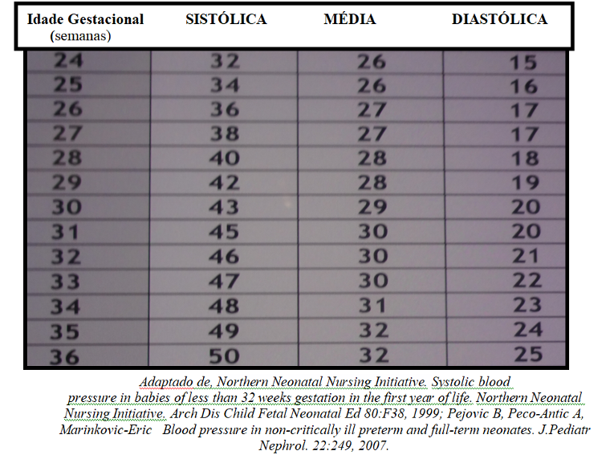
Valores Normais de Pressão Arterial Nos Recém-Nascidos Prematuros e a Termo
Patrick MacNamara (Canadá/EUA) no 22º Simpósio Internacional do Santa Joana em 11 a 14 de setembro de 2019
2019

Slide 74
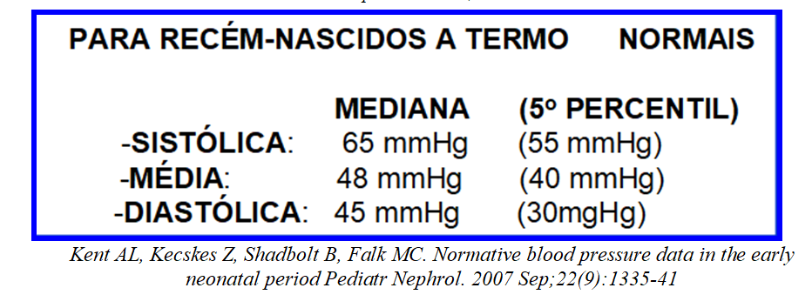
ECOCARDIOGRAFIA FUNCIONAL NO CHOQUE EM RECÉM-NASCIDOS
Patrick McNamara(Canadá-Estados Unidos)
22º Simpósio Internacional de Neonatologia do Santa Joana, São Paulo, 11-14 de setembro de 2019. Realizado por Paulo R. Margotto. 22º Simpósio Internacional de Neonatologia do Santa Joana, São Paulo, 11-14 de setembro de 2019.

Slide 75
Intervenção e resultado para hipotensão neonatal
2020
Intervention and Outcome for Neonatal Hypotension.
Barrington K, El-Khuffash A, Dempsey E.Clin Perinatol. 2020 Sep;47(3):563-574. doi: 10.1016/j.clp.2020.05.011. Epub 2020 May 20
A pressão arterial aumenta no feto durante a gestação e o recém-nascido prematuro normalmente apresenta pressão arterial (PA) média sistêmica baixa, que se correlaciona com a idade gestacional.
Imediatamente após o nascimento, a PA pode cair temporariamente, provavelmente em parte por causa das mudanças significativas nas condições de carga do ventrículo esquerdo e a reversão da direção do shunt ductal assim que resistência pulmonar caia e a PA sobe progressivamente

Slide 76
Muitos estudos têm mostrado que bebês com PAs que estão na faixa mais baixa das suas a idades gestacionais tende a ter complicações aumentadas , mas é claro que essa correlação não prova causa, nem cria indicação de tratamento.
No entanto, muitos programas neonatais intervêm com bebês prematuros cujas PAs estão mais baixos do que o normal, na esperança de que diminuirá as complicações; Essa é uma esperança que não é sustentada pelos ensaios que revisamos nesse artigo
Todas as intervenções para hipotensão têm potenciais efeitos secundários e seu uso deve ser determinado por uma boa base de evidências.
Infelizmente, muitos ensaios se concentraram no
impactos dos tratamentos na PA, e não na redução das complicações potenciais.

Slide 77
O uso convencional da PA isoladamente para diagnosticar o fluxo sanguíneo inadequado e para determinar se institui terapia é excessivamente simplista, o que se reflete na acentuada variabilidade entre PA baixa documentada e administração de inotrópicos.
Embora provavelmente haja uma associação entre PA mais baixa e mais complicações de curto prazo, que provavelmente estão associadas a piora a longo prazo nos resultados, não está claro se isso é causal.
Em algumas publicações, a associação com mais frequentes resultados desaparecem após a correção para o uso de inotrópicos, uma possível explicação disso é que a hipotensão é um marcador de problemas de saúde e maior risco, mas essa intervenção ativa é o que leva as complicações.

Slide 78
Apenas ensaios controlados randomizados prospectivos com adequado poder podem responder à questão se os tratamentos individuais de PA baixa são úteis ou prejudiciais (ou não têm impacto) em termos de resultados de curto e longo prazo.
Na verdade, pode-se perguntar se o paradigma atual de ensaios para examinar o tratamento da hipotensão é apropriado.
Ensaios de suporte cardiovascular entre bebês prematuros com evidência de fornecimento insuficiente de oxigênio podem ser mais apropriados.
No entanto, até, e a menos que o tratamento de hipotensão isolado seja abandonado pelos médicos, ensaios controlados e randomizados de tratamento de hipotensão permanecerão relevantes.

Slide 79
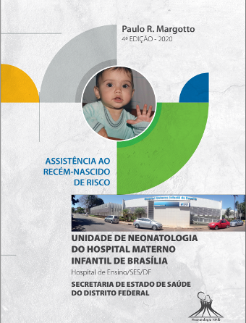
Hemorragia peri/intraventricular no recém-nascido pré-termo
Capítulo de autoria dos Drs.Paulo R. Margotto/ Joseleide de Castro, da 4a Edição do livro Assistência ao Recém-Nascido de Risco. Hospital de Ensino Materno Infantil de Brasília,SES/DF, 4a Edição, 2020 (no Prelo).
A despeito dos avanços nos cuidados perinatais nas últimas décadas, o recém-nascido (RN) pré-termo continua de alto risco para o desenvolvimento de hemorragia intraventricular (HIV) e lesão da substância branca adjacente. Ambas as condições constituem o maior problema no cuidado neonatal moderno e contribuem significativamente para a morbimortalidade nestes RN, assim como déficits neurocomportamentais a longo prazo.

Slide 80
EM RESUMO...
Paulo R Margotto
A hemorragia intraventricular (HIV) é a causa mais frequente de dano cerebral em bebês prematuros, levando frequentemente a distúrbios do neurodesenvolvimento.
Estudando 136 prematuros diagnosticados com HIV grau I-IV (grupo afetado), e 118 prematuros sem HIV (grupo controle), esses autores alemães mostraram a relevância da alta PaCO2, da Pressão arterial média baixa e das alterações mais expressivas do fluxo o sanguíneo cerebral (FSC) em um cenário de deficiente autorregulação do FSC, associada a uma proeminência do FSC à matriz germinativa, constituída por frágeis vasos.
Nos complementos, 1) a orientação sábia de evitar que a PaCO2 não ultrapasse 52 mmg Hg nos primeiros 3-4 dias de vida, 2) a importância do controle dos gases nos recém-nascido ventilados, 3) a valorização da pressão arterial média em combinação com outros comemorativos (diurese, perfusão).

Slide 81
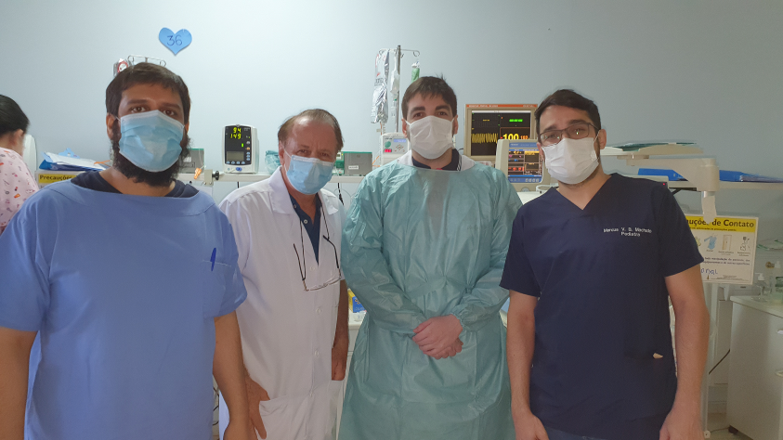
OBRIGADO!
S10
Drs. Antônio (R4), Paulo R. Margotto, Igor (R4) e Marcos ( R3) (16/9/2020)

